Slide 1
VISÃO EXECUTIVA · 2027
Plano de Trabalho Core &
Orçamento CAPEX
Campo Peregrino, Cluster Sul & FPSO Frade · FPSO Peregrino · PLAT A (WHPA) · PLAT B (WHPB) · PLAT C (WHPC) · FPSO Bravo · Polvo A · FPSO Frade
Consolidação do plano de trabalho por frente estratégica e da composição do orçamento de CAPEX 2027, para leitura executiva.
Gerado em 25/09/2026 · Confidencial – Uso Interno PRIO

Slide 2
VISÃO EXECUTIVA
Consolidado · Campo Peregrino, Cluster Sul & FPSO Frade 2027
US$ 110,5 mi
231
130
CAPEX TOTAL 2027
ESCOPOS DE CAPEX
ATIVIDADES NO PLANO
excl. Desenvolvimento de Produção · TA por ativo
itens em análise
7 ativos · 5 frentes
CAPEX 2027 POR ATIVO (US$ milhões)
ATIVO | CAPEX | ESCOPOS
FPSO Peregrino | US$ 14,8 mi | 23
WHPA | US$ 6,3 mi | 10
WHPB | US$ 2,3 mi | 7
WHPC | US$ 2,5 mi | 8
FPSO Bravo | US$ 14,0 mi | 59
Polvo A | US$ 4,3 mi | 35
FPSO Frade | US$ 66,3 mi | 89
TOTAL | US$ 110,5 mi | 231
Metodologia: base 'Geral - Em análise' (aba do arquivo Plano Integrado), somando itens com status 'Contar'. Para FPSO Bravo e Polvo A o total também inclui Parada Programada (status 'TA', com custo aberto no slide de cada ativo); nos demais ativos, TA não está incluído. Nenhum total considera a categoria Desenvolvimento de Produção.

Slide 3
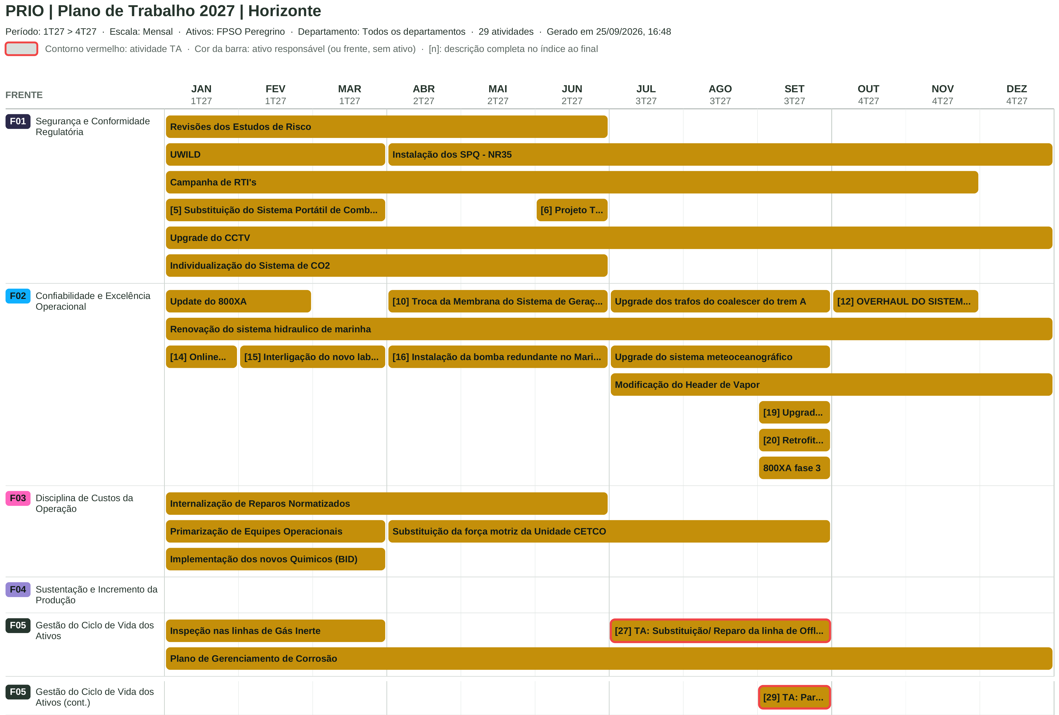
FP
Plano de Trabalho Core · FPSO Peregrino
2027 · 29 atividades distribuídas em 5 frentes estratégicas · Horizonte 1T27 – 4T27
PRIO · CAMPO PEREGRINO
Plano de Trabalho 2027 · Confidencial - Uso Interno

Slide 4
FP
Composição de Custo · CAPEX · FPSO Peregrino
Ano 2027 · Base: aba 'Geral - Em análise' · status 'Contar'
US$ 14,8 mi
US$ 5,1 mi
US$ 9,7 mi
CAPEX TOTAL 2027
SERVIÇO
MATERIAL
excl. Desenvolvimento de Produção e Parada Programada (TA)
ÁREA REQUISITANTE
CATEGORIA
Projetos
US$ 7,5 mi
Eficiência de Produção
US$ 5,9 mi
P&Q - Processos
US$ 3,8 mi
Integridade e Regulatório
US$ 5,5 mi
MNT – Manutenção
US$ 2,4 mi
Rotina Operacional
US$ 2,9 mi
CON - Construção
US$ 1,0 mi
Bem Estar/Segurança
US$ 643,5 mil
Segurança de Processos
US$ 138,5 mil
P&Q - Químicos
US$ 40,0 mil
Metodologia: soma de Custo de Serviço + Custo de Material (Jan–Dez), para itens de Cost Allocation = CAPEX com status 'Contar'. Não inclui itens de Parada Programada (status 'TA') nem a categoria Desenvolvimento de Produção (US$ 0, mantida na lista de Categoria apenas para referência).

Slide 5
FP
Escopos que Compõem o CAPEX · FPSO Peregrino
Principais escopos por valor · 23 itens no total
DESCRIÇÃO DO ESCOPO | CATEGORIA | ÁREA REQUISITANTE | VALOR TOTAL
Atualização PLC das Turbinas | Integridade e Regulatório | Projetos | US$ 3,1 mi
Substituição de Internos do Coalescer (TAR) | Eficiência de Produção | P&Q - Processos | US$ 2,0 mi
Overhaul da Bomba Framo (SWLP) | Rotina Operacional | MNT – Manutenção | US$ 1,3 mi
Caldeira B | Integridade e Regulatório | CON - Construção | US$ 1,0 mi
Modificações Degasser — Conversão Flotadora (TAR) | Eficiência de Produção | P&Q - Processos | US$ 950,0 mil
Instalação Novo Header de Vapor | Eficiência de Produção | Projetos | US$ 882,9 mil
Instalação do Analisador de TOG | Integridade e Regulatório | P&Q - Processos | US$ 699,3 mil
Overhaul da STG-B e Gerador Elétrico | Rotina Operacional | MNT – Manutenção | US$ 698,8 mil
Upgrade do Sistema Meteoceanográfico | Eficiência de Produção | Projetos | US$ 634,7 mil
Upgrade dos Transformadores dos Coalescers — DF3 para DF4 | Eficiência de Produção | Projetos | US$ 590,2 mil
Atualização PLC Caldeiras | Eficiência de Produção | Projetos | US$ 520,4 mil
Ampliação de Cobertura CCTV | Rotina Operacional | Projetos | US$ 465,4 mil
Outros 11 escopos (itens de menor valor individual) |  |  | US$ 1,9 mi
Fonte: Plano Integrado · aba 'Geral - Em análise' · coluna 'Valor Total' · itens de Cost Allocation = CAPEX, status 'Contar' (não inclui Parada Programada, status 'TA'). Lista completa disponível na planilha em anexo.

Slide 6
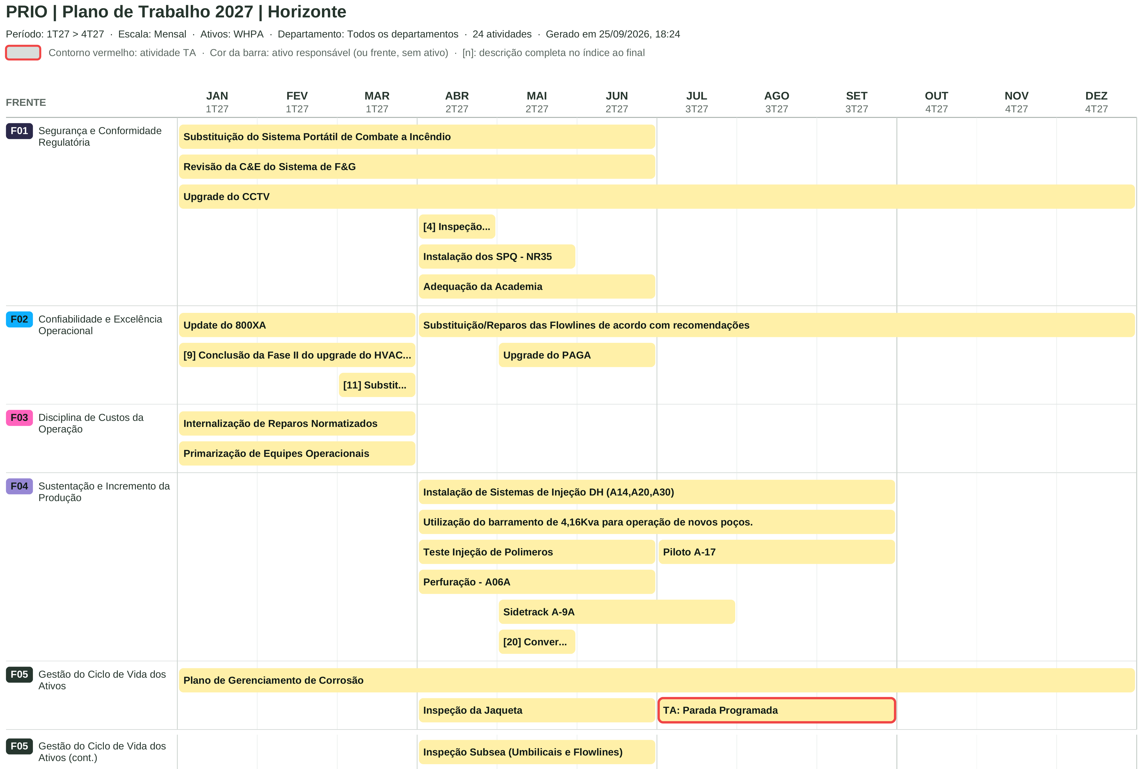
PA
Plano de Trabalho Core · PLAT A (WHPA)
2027 · 24 atividades distribuídas em 5 frentes estratégicas · Horizonte 1T27 – 4T27
PRIO · CAMPO PEREGRINO
Plano de Trabalho 2027 · Confidencial - Uso Interno

Slide 7
PA
Composição de Custo · CAPEX · PLAT A (WHPA)
Ano 2027 · Base: aba 'Geral - Em análise' · status 'Contar'
US$ 6,3 mi
US$ 5,1 mi
US$ 1,2 mi
CAPEX TOTAL 2027
SERVIÇO
MATERIAL
excl. Desenvolvimento de Produção e Parada Programada (TA)
ÁREA REQUISITANTE
CATEGORIA
MNT – Manutenção
US$ 3,5 mi
Integridade e Regulatório
US$ 3,5 mi
Projetos
US$ 2,2 mi
Eficiência de Produção
US$ 1,2 mi
CON - Construção
US$ 603,5 mil
Bem Estar/Segurança
US$ 1,1 mi
P&Q - Químicos
US$ 30,0 mil
Rotina Operacional
US$ 465,5 mil
Segurança de Processos
US$ 4,0 mil
Metodologia: soma de Custo de Serviço + Custo de Material (Jan–Dez), para itens de Cost Allocation = CAPEX com status 'Contar'. Não inclui itens de Parada Programada (status 'TA') nem a categoria Desenvolvimento de Produção (US$ 0, mantida na lista de Categoria apenas para referência).

Slide 8
PA
Escopos que Compõem o CAPEX · PLAT A (WHPA)
Principais escopos por valor · 10 itens no total
DESCRIÇÃO DO ESCOPO | CATEGORIA | ÁREA REQUISITANTE | VALOR TOTAL
Troca da lança do Guindaste Oeste | Integridade e Regulatório | MNT – Manutenção | US$ 3,5 mi
Instalação Detectores H2S | Eficiência de Produção | CON - Construção | US$ 603,5 mil
Upgrade do PAGA | Bem Estar/Segurança | Projetos | US$ 564,1 mil
Ampliação de Cobertura CCTV | Rotina Operacional | Projetos | US$ 465,5 mil
Upgrade dos HVACs das Salas de VFDs - Fase III | Eficiência de Produção | Projetos | US$ 382,1 mil
Atualização 800XA - Fase II | Bem Estar/Segurança | Projetos | US$ 305,7 mil
Atualização 800XA - Fase 3 Firmware | Bem Estar/Segurança | Projetos | US$ 266,9 mil
ESTUDO DE ENGENHARIA | Eficiência de Produção | Projetos | US$ 169,5 mil
Implementação metodologia offshore para medição residual de polímero na água produzida | Eficiência de Produção | P&Q - Químicos | US$ 30,0 mil
Implementação do BRAlarm | Bem Estar/Segurança | Segurança de Processos | US$ 4,0 mil
Fonte: Plano Integrado · aba 'Geral - Em análise' · coluna 'Valor Total' · itens de Cost Allocation = CAPEX, status 'Contar' (não inclui Parada Programada, status 'TA'). Lista completa disponível na planilha em anexo.

Slide 9
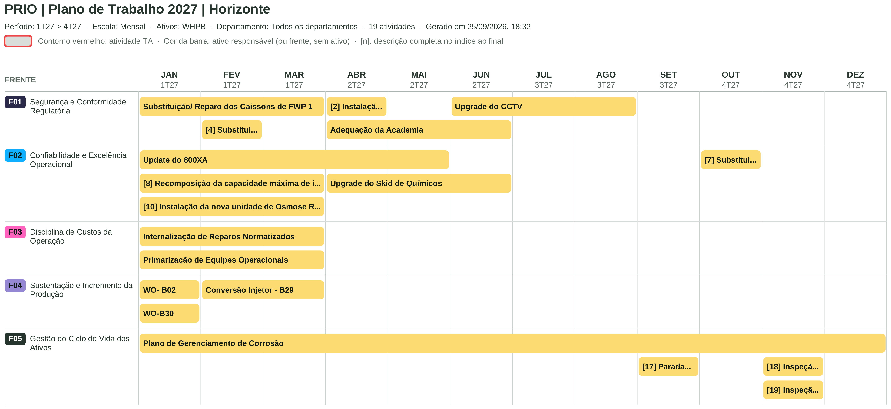
PB
Plano de Trabalho Core · PLAT B (WHPB)
2027 · 19 atividades distribuídas em 5 frentes estratégicas · Horizonte 1T27 – 4T27
PRIO · CAMPO PEREGRINO
Plano de Trabalho 2027 · Confidencial - Uso Interno

Slide 10
PB
Composição de Custo · CAPEX · PLAT B (WHPB)
Ano 2027 · Base: aba 'Geral - Em análise' · status 'Contar'
US$ 2,3 mi
US$ 1,2 mi
US$ 1,1 mi
CAPEX TOTAL 2027
SERVIÇO
MATERIAL
excl. Desenvolvimento de Produção e Parada Programada (TA)
ÁREA REQUISITANTE
CATEGORIA
Projetos
US$ 2,3 mi
Eficiência de Produção
US$ 1,7 mi
Segurança de Processos
US$ 4,0 mil
Integridade e Regulatório
US$ 596,5 mil
Bem Estar/Segurança
US$ 4,0 mil
Metodologia: soma de Custo de Serviço + Custo de Material (Jan–Dez), para itens de Cost Allocation = CAPEX com status 'Contar'. Não inclui itens de Parada Programada (status 'TA') nem a categoria Desenvolvimento de Produção (US$ 0, mantida na lista de Categoria apenas para referência).

Slide 11
PB
Escopos que Compõem o CAPEX · PLAT B (WHPB)
Principais escopos por valor · 7 itens no total
DESCRIÇÃO DO ESCOPO | CATEGORIA | ÁREA REQUISITANTE | VALOR TOTAL
Instalação detectores H2S | Eficiência de Produção | Projetos | US$ 603,5 mil
Instalação de nova unidade de Osmose Reversa | Eficiência de Produção | Projetos | US$ 509,4 mil
Upgrade CCTV | Eficiência de Produção | Projetos | US$ 465,4 mil
Atualização 800XA - Fase 2 | Integridade e Regulatório | Projetos | US$ 328,2 mil
Atualização 800XA - Fase 3 Firmware | Integridade e Regulatório | Projetos | US$ 268,3 mil
ESTUDO DE ENGENHARIA | Eficiência de Produção | Projetos | US$ 169,5 mil
Implementação do BRAlarm | Bem Estar/Segurança | Segurança de Processos | US$ 4,0 mil
Fonte: Plano Integrado · aba 'Geral - Em análise' · coluna 'Valor Total' · itens de Cost Allocation = CAPEX, status 'Contar' (não inclui Parada Programada, status 'TA'). Lista completa disponível na planilha em anexo.

Slide 12
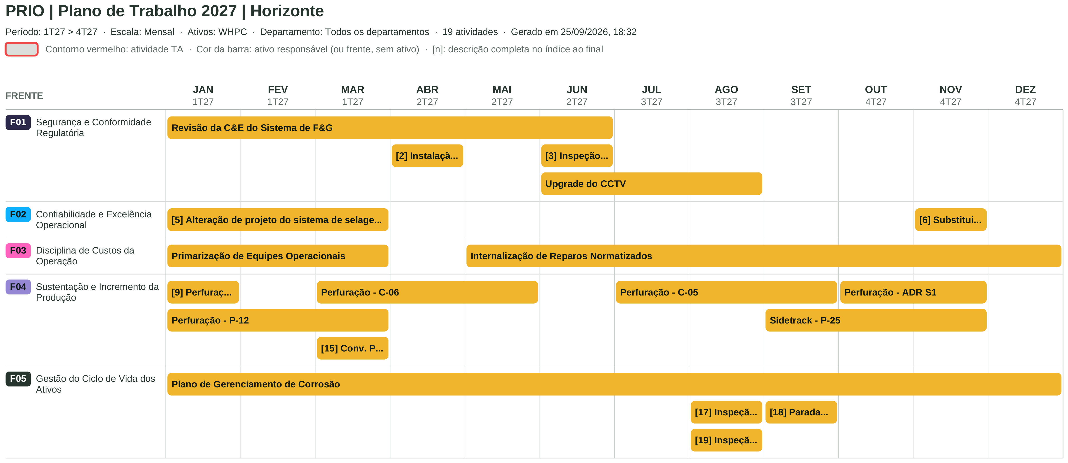
PC
Plano de Trabalho Core · PLAT C (WHPC)
2027 · 19 atividades distribuídas em 5 frentes estratégicas · Horizonte 1T27 – 4T27
PRIO · CAMPO PEREGRINO
Plano de Trabalho 2027 · Confidencial - Uso Interno

Slide 13
PC
Composição de Custo · CAPEX · PLAT C (WHPC)
Ano 2027 · Base: aba 'Geral - Em análise' · status 'Contar'
US$ 2,5 mi
US$ 1,5 mi
US$ 1,0 mi
CAPEX TOTAL 2027
SERVIÇO
MATERIAL
excl. Desenvolvimento de Produção e Parada Programada (TA)
ÁREA REQUISITANTE
CATEGORIA
Projetos
US$ 1,8 mi
Eficiência de Produção
US$ 1,9 mi
P&Q - Processos
US$ 707,6 mil
Integridade e Regulatório
US$ 596,5 mil
Segurança de Processos
US$ 4,0 mil
Bem Estar/Segurança
US$ 4,0 mil
Metodologia: soma de Custo de Serviço + Custo de Material (Jan–Dez), para itens de Cost Allocation = CAPEX com status 'Contar'. Não inclui itens de Parada Programada (status 'TA') nem a categoria Desenvolvimento de Produção (US$ 0, mantida na lista de Categoria apenas para referência).

Slide 14
PC
Escopos que Compõem o CAPEX · PLAT C (WHPC)
Principais escopos por valor · 8 itens no total
DESCRIÇÃO DO ESCOPO | CATEGORIA | ÁREA REQUISITANTE | VALOR TOTAL
Isolamento Térmico e Heat Tracing — Linha de FG (WHP-C) | Eficiência de Produção | P&Q - Processos | US$ 707,6 mil
Instalação detectores H2S | Eficiência de Produção | Projetos | US$ 603,5 mil
Upgrade CCTV | Eficiência de Produção | Projetos | US$ 465,4 mil
Atualização 800XA - Fase 2 | Integridade e Regulatório | Projetos | US$ 328,2 mil
Atualização 800XA - Fase 3 Firmware | Integridade e Regulatório | Projetos | US$ 268,3 mil
ESTUDO DE ENGENHARIA | Eficiência de Produção | Projetos | US$ 169,5 mil
Implementação do BRAlarm | Bem Estar/Segurança | Segurança de Processos | US$ 4,0 mil
Sistema de Injeção de Sequestrante de H2S - WHPC | Eficiência de Produção | Projetos | US$ 0
Fonte: Plano Integrado · aba 'Geral - Em análise' · coluna 'Valor Total' · itens de Cost Allocation = CAPEX, status 'Contar' (não inclui Parada Programada, status 'TA'). Lista completa disponível na planilha em anexo.

Slide 15
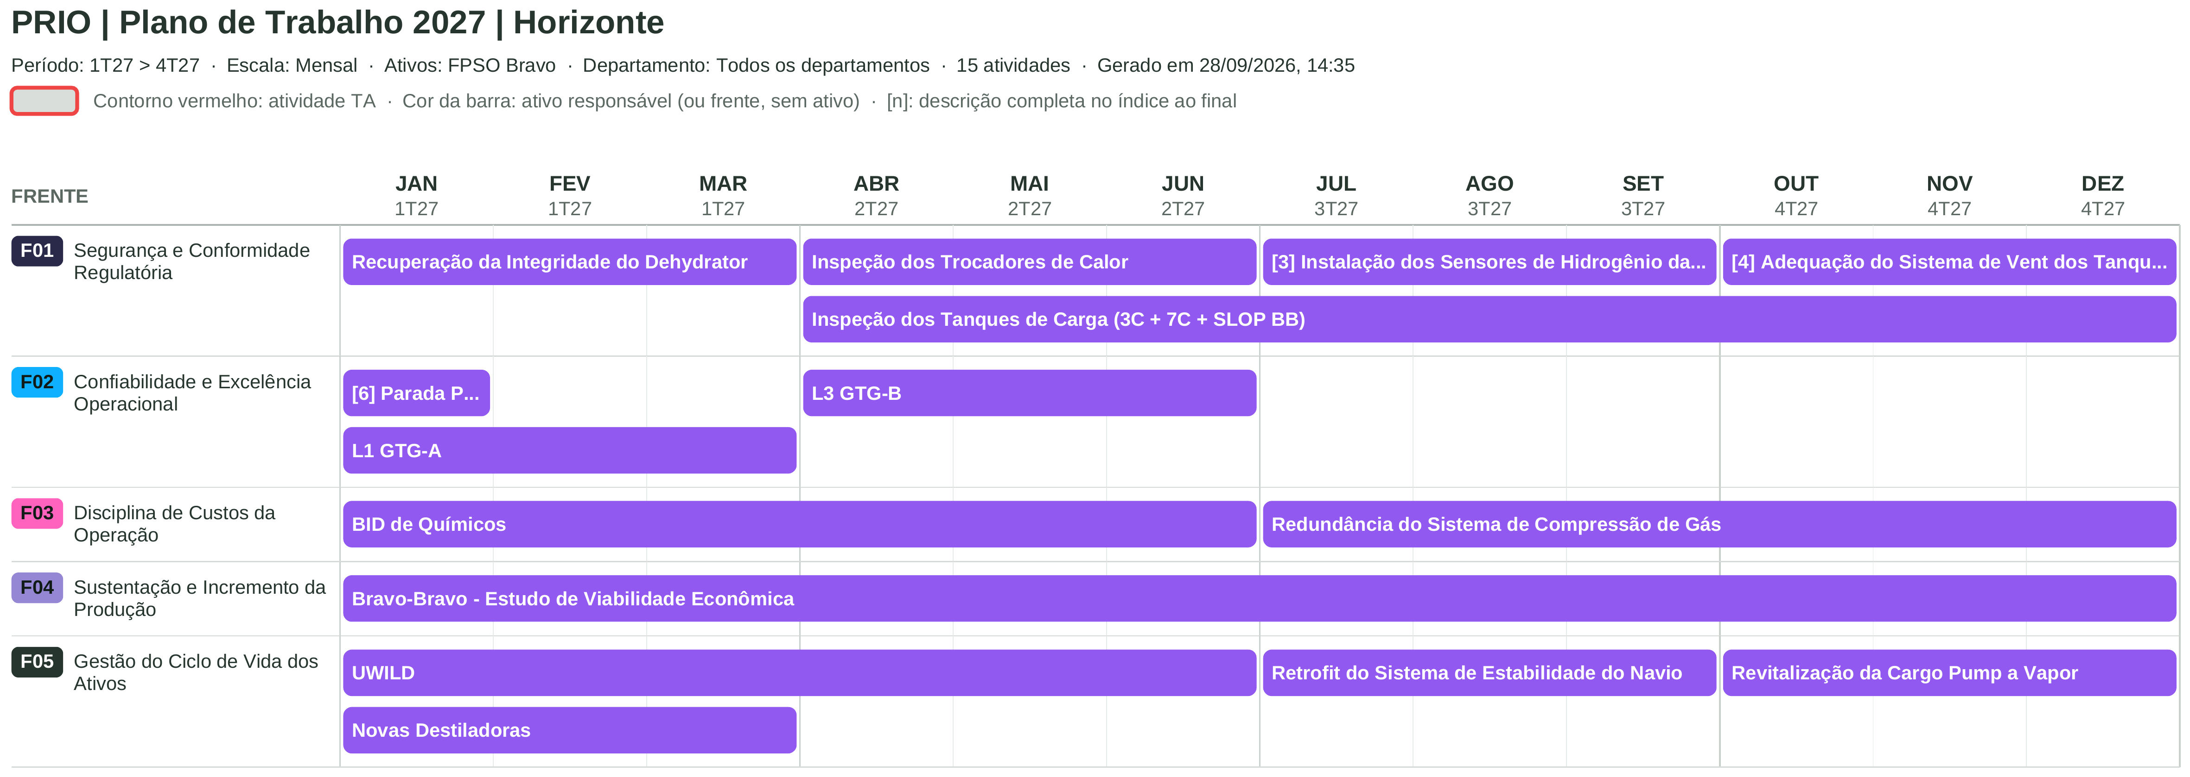
FB
Plano de Trabalho Core · FPSO Bravo
2027 · 15 atividades distribuídas em 5 frentes estratégicas · Horizonte 1T27 – 4T27
PRIO · CAMPO PEREGRINO
Plano de Trabalho 2027 · Confidencial - Uso Interno

Slide 16
FB
Composição de Custo · CAPEX · FPSO Bravo
Ano 2027 · Base: aba 'Geral - Em análise' · status 'Contar' + 'TA'
US$ 9,0 mi
US$ 5,0 mi
US$ 14,0 mi
CUSTO TOTAL SEM TA
CUSTO TA (PARADA PROGRAMADA)
CAPEX TOTAL 2027
US$ 3,8 mi
US$ 10,2 mi
excl. Desenvolvimento de Produção · inclui Parada Programada (TA)
SERVIÇO
MATERIAL
ÁREA REQUISITANTE
CATEGORIA
EIM - Manutenção & Integridade
US$ 5,6 mi
Eficiência de Produção
US$ 6,0 mi
TA - Parada Programada
US$ 5,0 mi
Rotina Operacional
US$ 5,6 mi
Projetos
US$ 1,2 mi
Integridade e Regulatório
US$ 1,3 mi
Saúde e Segurança Ocupacional
US$ 960,0 mil
Bem Estar/Segurança
US$ 1,2 mi
MET – Medição
US$ 955,5 mil
P&Q - Químicos
US$ 192,5 mil
P&Q - Processos
US$ 113,7 mil
Metodologia: soma de Custo de Serviço + Custo de Material (Jan–Dez), para itens de Cost Allocation = CAPEX com status 'Contar' (Custo Total sem TA) e 'TA' (Custo TA, Parada Programada). O total desconsidera a categoria Desenvolvimento de Produção (US$ 0).

Slide 17
FB
Escopos que Compõem o CAPEX · FPSO Bravo
Principais escopos por valor · 59 itens no total
DESCRIÇÃO DO ESCOPO | CATEGORIA | ÁREA REQUISITANTE | VALOR TOTAL
L3 GTG B + MANUTENÇÃO GERADOR 25KH GTG B | Rotina Operacional | EIM - Manutenção & Integridade | US$ 4,8 mi
TA - Mecânica | Eficiência de Produção | TA - Parada Programada | US$ 1,5 mi
TA - Elétrica | Eficiência de Produção | TA - Parada Programada | US$ 982,4 mil
TA - Caldeiraria | Eficiência de Produção | TA - Parada Programada | US$ 816,1 mil
INSTALAÇÃO DA CARGO PUMP | Rotina Operacional | EIM - Manutenção & Integridade | US$ 721,9 mil
Retrofit sistema fixo de CO2 | Bem Estar/Segurança | Saúde e Segurança Ocupacional | US$ 670,0 mil
TA - NR13 | Eficiência de Produção | TA - Parada Programada | US$ 659,4 mil
Novas Destiladoras | Eficiência de Produção | Projetos | US$ 411,9 mil
Instalação de Sensores de Hidrogênio nas Salas de Baterias | Integridade e Regulatório | Projetos | US$ 281,8 mil
Desmobilização TA | Eficiência de Produção | TA - Parada Programada | US$ 247,6 mil
Mobilização TA | Eficiência de Produção | TA - Parada Programada | US$ 247,6 mil
Comutação tanques de diesel (tanque e sedimentação e serviço) | Eficiência de Produção | Projetos | US$ 236,6 mil
Outros 47 escopos (itens de menor valor individual) |  |  | US$ 2,4 mi
Fonte: Plano Integrado · aba 'Geral - Em análise' · coluna 'Valor Total' · itens de Cost Allocation = CAPEX, status 'Contar' + 'TA' (inclui Parada Programada). Lista completa disponível na planilha em anexo.

Slide 18
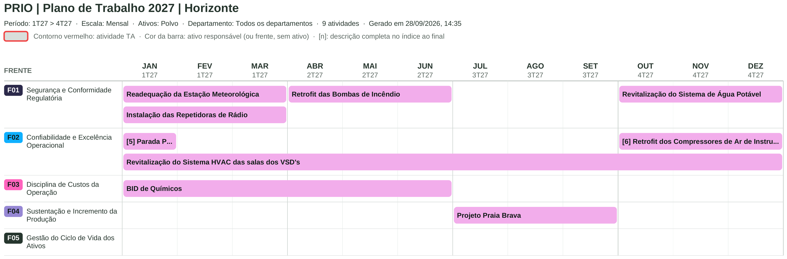
PV
Plano de Trabalho Core · Polvo A
2027 · 9 atividades distribuídas em 5 frentes estratégicas · Horizonte 1T27 – 4T27
PRIO · CAMPO PEREGRINO
Plano de Trabalho 2027 · Confidencial - Uso Interno

Slide 19
PV
Composição de Custo · CAPEX · Polvo A
Ano 2027 · Base: aba 'Geral - Em análise' · status 'Contar' + 'TA'
US$ 2,7 mi
US$ 1,6 mi
US$ 4,3 mi
CUSTO TOTAL SEM TA
CUSTO TA (PARADA PROGRAMADA)
CAPEX TOTAL 2027
US$ 2,3 mi
US$ 2,0 mi
excl. Desenvolvimento de Produção · inclui Parada Programada (TA)
SERVIÇO
MATERIAL
ÁREA REQUISITANTE
CATEGORIA
Projetos
US$ 2,4 mi
Eficiência de Produção
US$ 2,5 mi
TA - Parada Programada
US$ 1,6 mi
Integridade e Regulatório
US$ 1,6 mi
Saúde e Segurança Ocupacional
US$ 200,0 mil
Bem Estar/Segurança
US$ 200,0 mil
MET – Medição
US$ 81,3 mil
Metodologia: soma de Custo de Serviço + Custo de Material (Jan–Dez), para itens de Cost Allocation = CAPEX com status 'Contar' (Custo Total sem TA) e 'TA' (Custo TA, Parada Programada). O total desconsidera a categoria Desenvolvimento de Produção (US$ 0).

Slide 20
PV
Escopos que Compõem o CAPEX · Polvo A
Principais escopos por valor · 35 itens no total
DESCRIÇÃO DO ESCOPO | CATEGORIA | ÁREA REQUISITANTE | VALOR TOTAL
Retrofit do Motor - Bomba de Incêndio | Integridade e Regulatório | Projetos | US$ 863,1 mil
Revitalização do compressor de Ar de Instrumento | Eficiência de Produção | Projetos | US$ 544,8 mil
TA - Caldeiraria | Eficiência de Produção | TA - Parada Programada | US$ 484,9 mil
Instalação de novos Detectores de Gás | Integridade e Regulatório | Projetos | US$ 447,3 mil
Repetidoras de Rádio | Eficiência de Produção | Projetos | US$ 217,9 mil
TA - NR13 | Eficiência de Produção | TA - Parada Programada | US$ 173,2 mil
Troca da Estação Meteorológica | Integridade e Regulatório | Projetos | US$ 169,1 mil
Desmobilização TA | Eficiência de Produção | TA - Parada Programada | US$ 162,1 mil
Mobilização TA | Eficiência de Produção | TA - Parada Programada | US$ 162,1 mil
Implantação do projeto 'Muster Digital' | Bem Estar/Segurança | Saúde e Segurança Ocupacional | US$ 150,0 mil
PÓS TA - NR13 | Eficiência de Produção | TA - Parada Programada | US$ 135,6 mil
PRÉ TA - Caldeiraria | Eficiência de Produção | TA - Parada Programada | US$ 132,9 mil
Outros 23 escopos (itens de menor valor individual) |  |  | US$ 640,4 mil
Fonte: Plano Integrado · aba 'Geral - Em análise' · coluna 'Valor Total' · itens de Cost Allocation = CAPEX, status 'Contar' + 'TA' (inclui Parada Programada). Lista completa disponível na planilha em anexo.

Slide 21
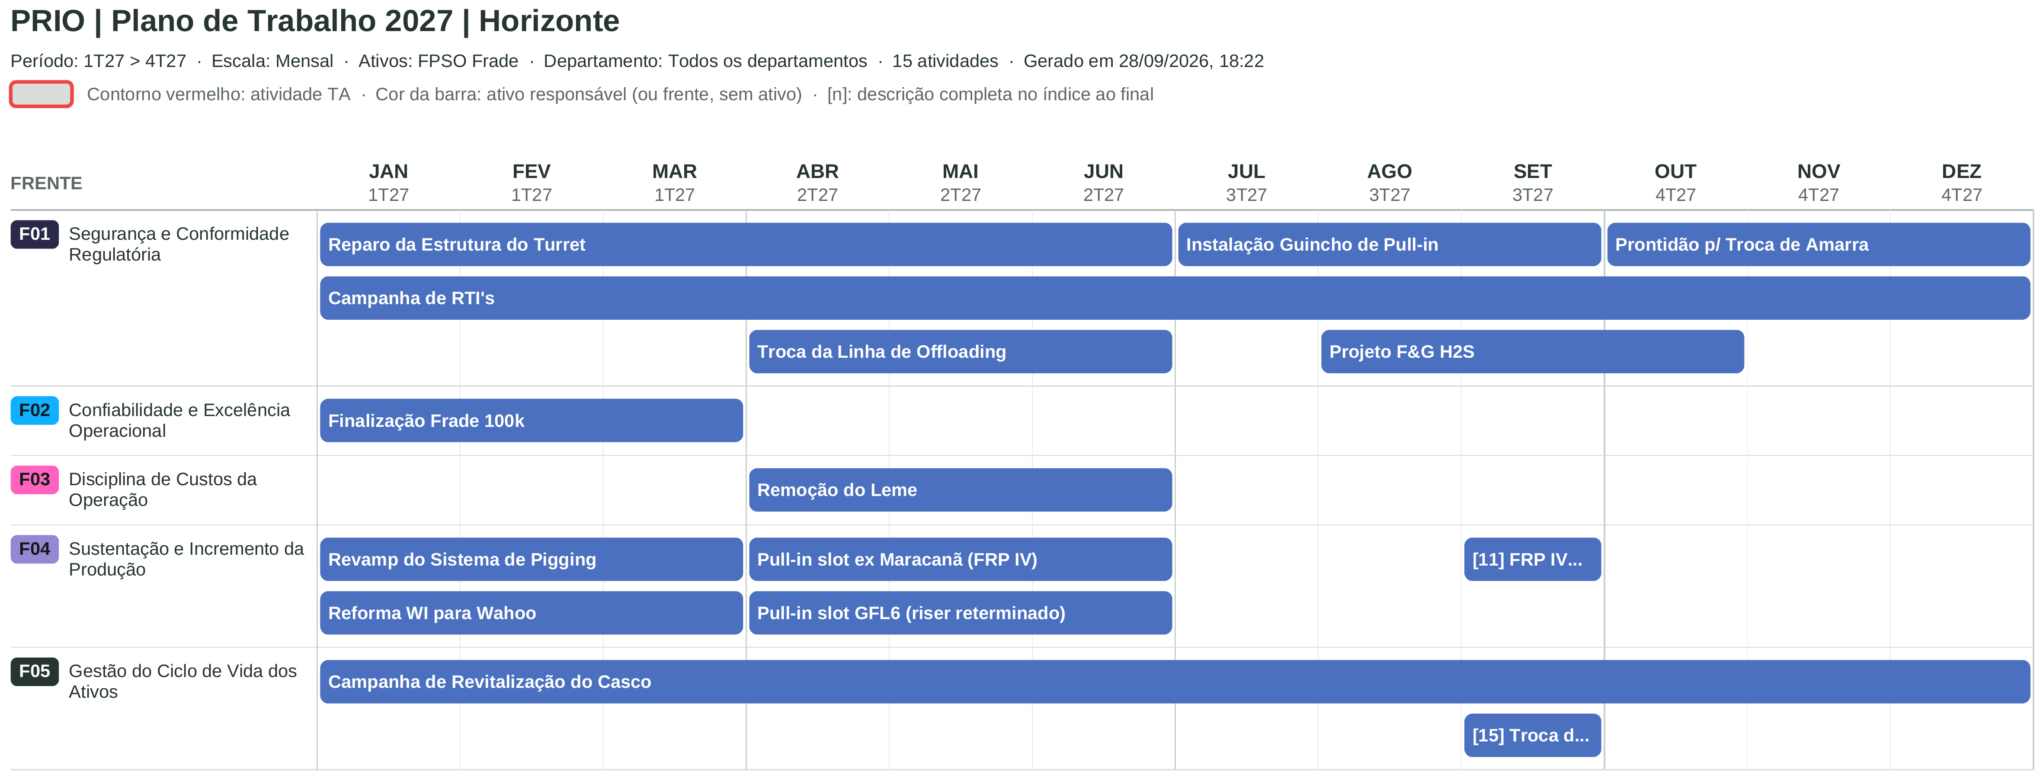
FF
Plano de Trabalho Core · FPSO Frade
2027 · 15 atividades distribuídas em 5 frentes estratégicas · Horizonte 1T27 – 4T27
PRIO · CAMPO PEREGRINO
Plano de Trabalho 2027 · Confidencial - Uso Interno

Slide 22
FF
Composição de Custo · CAPEX · FPSO Frade
Ano 2027 · Base: aba 'Geral - Em análise' · status 'Contar'
US$ 66,3 mi
US$ 30,4 mi
US$ 35,9 mi
CAPEX TOTAL 2027
SERVIÇO
MATERIAL
excl. Desenvolvimento de Produção e Parada Programada (TA)
ÁREA REQUISITANTE
CATEGORIA
Projetos
US$ 24,9 mi
Bem Estar/Segurança
US$ 22,7 mi
NAV - Naval
US$ 15,7 mi
Rotina Operacional
US$ 17,4 mi
MNT – Manutenção
US$ 13,6 mi
Integridade e Regulatório
US$ 15,0 mi
Saúde e Segurança Ocupacional
US$ 3,8 mi
Eficiência de Produção
US$ 11,2 mi
INT - Integridade
US$ 2,1 mi
ADM - Administrativo
US$ 2,1 mi
P&Q - Processos
US$ 2,0 mi
P&Q - Químicos
US$ 1,1 mi
MET – Medição
US$ 822,3 mil
Segurança de Processos
US$ 75,1 mil
Metodologia: soma de Custo de Serviço + Custo de Material (Jan–Dez), para itens de Cost Allocation = CAPEX com status 'Contar'. Não inclui itens de Parada Programada (status 'TA') nem a categoria Desenvolvimento de Produção (US$ 0, mantida na lista de Categoria apenas para referência).

Slide 23
FF
Escopos que Compõem o CAPEX · FPSO Frade
Principais escopos por valor · 89 itens no total
DESCRIÇÃO DO ESCOPO | CATEGORIA | ÁREA REQUISITANTE | VALOR TOTAL
Guincho de Pull In + Reforma do Turret | Bem Estar/Segurança | Projetos | US$ 11,6 mi
SUBSTITUIÇÃO DOS BOOGIES DO TURRET | Integridade e Regulatório | NAV - Naval | US$ 11,4 mi
L3 - TURBINA | Rotina Operacional | MNT – Manutenção | US$ 6,0 mi
Frade 100K (Fase 2) | Eficiência de Produção | Projetos | US$ 5,4 mi
SPARE PARTS RECONDICIONAMENTO DOS BOOGIES | Rotina Operacional | NAV - Naval | US$ 3,2 mi
Reforma do Casario - Acomodação | Bem Estar/Segurança | ADM - Administrativo | US$ 2,1 mi
Instalação linha offloading | Integridade e Regulatório | INT - Integridade | US$ 1,7 mi
REVAMP IGG | Rotina Operacional | MNT – Manutenção | US$ 1,6 mi
Substituição Gerador de Nitrogênio | Eficiência de Produção | Projetos | US$ 1,6 mi
Sensores de H2S | Bem Estar/Segurança | Projetos | US$ 1,4 mi
Skids de Dilúvio | Bem Estar/Segurança | Projetos | US$ 1,3 mi
Combate a Incêndio - Compra e Instalação de Cabines de Dilúvio | Bem Estar/Segurança | Saúde e Segurança Ocupacional | US$ 1,1 mi
Outros 77 escopos (itens de menor valor individual) |  |  | US$ 17,9 mi
Fonte: Plano Integrado · aba 'Geral - Em análise' · coluna 'Valor Total' · itens de Cost Allocation = CAPEX, status 'Contar' (não inclui Parada Programada, status 'TA'). Lista completa disponível na planilha em anexo.

Slide 24
FF
Escopos que Compõem o CAPEX · FPSO Frade
Continuação · próximos escopos por valor (parte 2)
DESCRIÇÃO DO ESCOPO | CATEGORIA | ÁREA REQUISITANTE | VALOR TOTAL
TROCADOR DE CALOR DO GERADOR - GT4 | Rotina Operacional | MNT – Manutenção | US$ 1,1 mi
RO | Bem Estar/Segurança | Projetos | US$ 876,9 mil
Detectores de Chama | Bem Estar/Segurança | Projetos | US$ 826,2 mil
REPARO E INSTALAÇÃO DA PIGGING PUMP | Eficiência de Produção | MNT – Manutenção | US$ 773,5 mil
Combate a Incêndio - Retrofit do sistema fixo de CO2 | Bem Estar/Segurança | Saúde e Segurança Ocupacional | US$ 600,0 mil
COMPRA BOMBA DE AMINA | Rotina Operacional | MNT – Manutenção | US$ 600,0 mil
Revamp SWRO A: Recuperação do sistema de WW | Eficiência de Produção | P&Q - Processos | US$ 571,9 mil
TBM - Junta de expansão exhaust - TURBINAS | Rotina Operacional | MNT – Manutenção | US$ 560,7 mil
Combate a Incêndio - Revamp das cabines de water mist | Bem Estar/Segurança | Saúde e Segurança Ocupacional | US$ 500,0 mil
Water Mist | Bem Estar/Segurança | Projetos | US$ 500,0 mil
Troca dos trocadores HBG 1040. (Material) | Eficiência de Produção | P&Q - Processos | US$ 470,4 mil
R&R - REPARO DE SELOS DGS | Rotina Operacional | MNT – Manutenção | US$ 463,5 mil
18- Aquisição de transformadores de melhor tecnologia dos tratadores eletrostáticos (Óleo - 1º TRI) | Eficiência de Produção | P&Q - Processos | US$ 460,2 mil
ESTUDOS DE ENGENHARIA | Eficiência de Produção | Projetos | US$ 430,5 mil
SUBSTITUIÇÃO CABO SANSO - HAWSER WINCH | Rotina Operacional | NAV - Naval | US$ 429,7 mil
Outros 62 escopos (itens de menor valor individual) |  |  | US$ 8,7 mi
Fonte: Plano Integrado · aba 'Geral - Em análise' · coluna 'Valor Total' · itens de Cost Allocation = CAPEX, status 'Contar' (não inclui Parada Programada, status 'TA'). Lista completa disponível na planilha em anexo.

